Slide 1
Fraternidade e Educação
Fala com sabedoria, ensina com amor (Pr 31,26)
Dom Edgar Ertl, SAC
Bispo da Diocese de Palmas-Francisco Beltrão.
Referencial da Pastoral da Educação do Regional Sul II da CNBB
Hélio Rafael Frazão Pereira
Seminarista da Teologia da Diocese de Palmas-Francisco Beltrão

Slide 2
Uma longa Introdução ao tema da Educação....

Slide 3
Educar...
Educar é um ato eminentemente humano.
Educar é também uma ação divina.
Jesus como grande educador.
Educarmo-nos para a redescoberta mais profunda ao próprio ato de educar.
“...a Campanha da Fraternidade nos convoca a refletir sobre os fundamentos do ato de educar...” (Apresentação - Texto Base CF 2022)

Slide 4
Aldeia Educadora
“para educar uma criança é necessária uma aldeia inteira”
A imagem da aldeia evoca uma ampla aliança pela educação que pressupõe um envolvimento de toda sociedade.
a ANEC do Paraná faz parte desta grande aldeia que educa/ensina

Slide 5
Educar é...
Um dos significados de “educar” do latim “ex ducere” – extrair, portanto, ajudar a desenvolver o potencial humano, ajudar as crianças/adolescentes/jovens a incrementar as próprias competências em vista da entrada na vida adulta. Educar significa também introduzir na realidade, nos seus diversos aspectos: sociais, econômicos, políticos, culturais, religiosos...

Slide 6
Qual significado de Educar?
“Educar significa ajudar a pessoa humana a tornar-se mais humana”. (Jacques Maritain)
"A educação é uma das formas mais eficazes de humanizar o mundo e a história"
(Papa Francisco).

Slide 7
“não se pode mudar o mundo se não se muda a educação” (Papa Francisco)
Devemos nos interrogar sobre o significado da educação e sobre suas finalidades. Devemos nos perguntar se o que estamos fazendo, o zelo com que o realizamos, vai à direção correta, dentro da missão das Escolas Católicas no Estado do Paraná?

Slide 8
Dia Mundial da Paz 2022
Educação, trabalho, diálogo entre as gerações. Percursos/Instrumentos para a construção de uma paz duradoura.
Pergunta o papa: Como a instrução e a educação podem construir uma paz duradoura?
Fala ainda em três caminhos: “A educação, como fator de liberdade, responsabilidade e desenvolvimento”.

Slide 9
A instrução e a educação como motores da paz
Nos últimos anos, diminuiu sensivelmente a nível mundial o orçamento para a instrução e a educação, vistas mais como despesas do que investimentos...
Instrução e educação são os alicerces duma sociedade coesa, civil, capaz de gerar esperança, riqueza e progresso...;
Aumento exorbitante das despesas militares...;
Governos – elaborem políticas econômicas que prevejam uma inversão na correlação entre investimentos públicos na educação e os fundos de armamentos...;

Slide 10
Investimento para a cultura do cuidado
Fratelli tutti: “Um país cresce quando dialogam de modo construtivo as suas diversas riquezas culturais: a cultura popular, a cultura universitária, a cultura juvenil, a cultura artística e a cultura tecnológica, a cultura económica e a cultura da família, e a cultura dos meios de comunicação” (n. 199).

Slide 11
“Educação leva a mais educação, e ignorância, a mais ignorância” (Yuval Noah Harari)

Slide 12
Investimento para a cultura do cuidado
Pacto Educativo Global

Slide 13
Um Novo Paradigma Cultural
O convite do Papa nos pede um compromisso com as gerações mais jovens para se tornarem protagonistas de uma cultura do diálogo e de uma civilização da harmonia.
Esse mosaico de estímulos é um ponto de referência para repensar os paradigmas educacionais e redesenhar o dever do cristão enquanto fermento vivo de uma nova humanidade, dialogando com quem se importa com o bem comum.

Slide 14
Dia Mundial da Paz 2022
É necessário forjar um novo paradigma cultural, através de “um pacto educativo global para e com as gerações jovens, que empenhe as famílias, as comunidades, as escolas e universidades, as instituições, as religiões, os governantes, a humanidade inteira na formação de pessoal maduras”.

Slide 15
“Investir na instrução e educação das novas gerações é a estrada mestra que as leva, mediante uma especifica preparação, a ocupar com proveito um justo lugar no mundo do trabalho [...].

Slide 16
Papa Francisco faz um apelo para caminharmos juntos, por estas três estradas: o diálogo entre as gerações, a educação e o trabalho. Com coragem e criatividade...”.

Slide 17
Fraternidade e Educação
Fala com sabedoria, ensina com amor (Pr 31,26)

Slide 18
Fraternidade e Educação
“Em 2022, pela terceira vez, a educação volta a ocupar as reflexões da Campanha da Fraternidade, agora, impulsionada pelo Pacto Educativo Global.” (Texto Base CF 2022, nº 7)
2022
1982 (há 40 anos)
1998 (há 24 anos)

Slide 19
A CF de 2022 objetiva, em primeiro lugar, promover diálogos a partir da realidade educativa do Brasil, à luz da fé cristã, propondo caminhos em favor do humanismo integral e solidário.

Slide 20
Especificamente, os objetivos são:
1. Analisar o contexto da educação na cultura atual, e seus desafios potencializados pela pandemia.
2. Verificar o impacto das políticas públicas na educação.
3. Identificar valores e referências da Palavra de Deus e da Tradição cristã em vista de uma educação humanizadora na perspectiva do Reino de Deus.
4. Pensar o papel da família, da comunidade de fé e da sociedade no processo educativo, com a colaboração dos educadores e das instituições de ensino.

Slide 21
5. Incentivar propostas educativas que, enraizadas no Evangelho, promovam a dignidade humana, a experiência do transcendente, a cultura do encontro e o cuidado com a casa comum.
6. Estimular a organização do serviço pastoral junto a escolas, universidades, centros comunitários e outros espaços educativos, em especial das instituições católicas de ensino.
7. Promover uma educação comprometida com novas formas de economia, de política e de progresso verdadeiramente a serviço da vida humana, em especial, dos mais pobres.

Slide 22
O convite a sermos discípulos da Palavra
Jo 8,1-11 – Mulher flagrada em adultério é trazida a Jesus.
Contexto marcado pela rigidez da Lei. – O que estava escrito. (n. 11)
Jesus deixa a mulher falar, isto é, ESCUTA para depois DIALOGAR.
“O veredito seguiu a lógica do diálogo. A mulher é restituída em sua dignidade humana” (n.17)
“Jesus se diferencia da prática dos escribas, que sempre invocam o que está escrito” (n.14)

Slide 23
O convite a sermos discípulos da Palavra
Pedagogia do castigo x Pedagogia do amor
Neste episódio da mulher adúltera há duas pedagogias opostas: uma restrita ao que esta escrito, cuja qual não leva em conta a pessoa e suas circunstâncias e outra daqueles que olham com sabedoria e amor, como fez Jesus. (n.18)
Há a necessidade de uma hermenêutica que leve em conta a pessoa e a sua dignidade, tal como propõe o Pacto Educativo Global.

Slide 24
O convite a sermos discípulos da Palavra
Educar não é condicionar ou adestrar, mas acompanhar e conduzir a pessoa para sair do não saber, rumo à consciência de si mesma e do mundo em que vive. (n.22)
Educação não pode ser reduzida à transmissão de conhecimentos. (n.24)
Jesus escuta e sente, depois em diálogo conduz as partes envolvidas para que sintam e reflitam sobre as fragilidades humanas. (n.21)

Slide 25
O valor da pessoa como princípio da educação.
Orientar a pessoa no caminho de uma vida transformada.
O convite a sermos discípulos da Palavra
Ser discípulo da Palavra significa que à luz da Palavra de Deus, a CF de 2022 quer ajudar a compreender duas lições sobre o ato de educar (n.25):

Slide 26
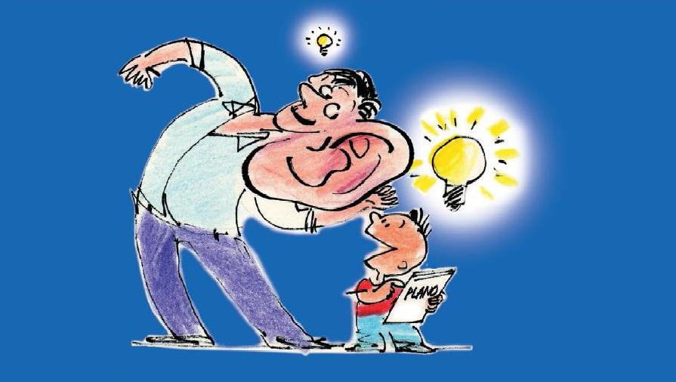
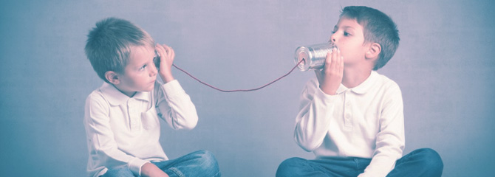
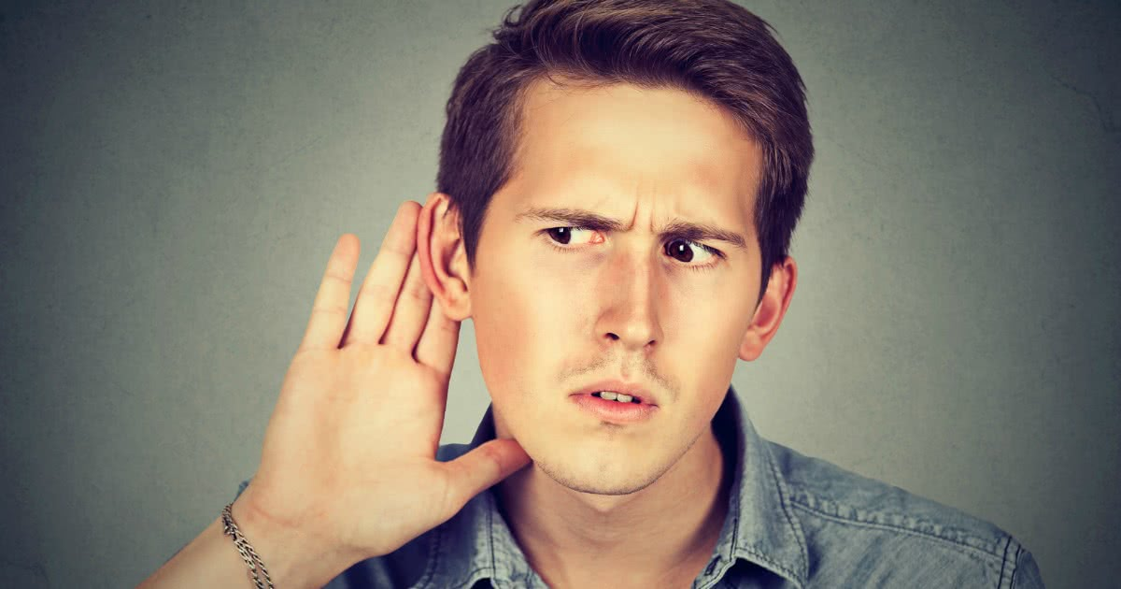
Escutar

Slide 27
Escutar
Pedagogia da escuta:
Escutar a realidade que nos fala, recuperando a percepção dos sinais dos tempos.
Escutar a realidade significa o esforço de compreender seus gritos e silêncios, seus excessos e ausências. (n.29)
“Escutar é uma condição para falar com sabedoria e ensinar com amor.” (n.27)

Slide 28
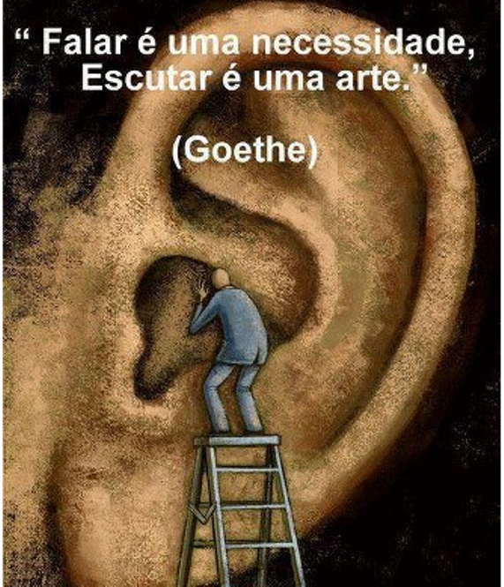
Escutar
Pedagogia da escuta:
É necessário em nossos tempos uma escuta integral, com o ouvido e com o coração, que buscam a inteireza da realidade com tudo o que ela pode trazer. E, a partir dessa escuta, perceber a vontade de Deus e os caminhos que podemos escolher. (n.29)

Slide 29
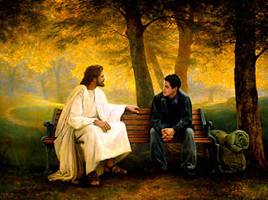
Escutar
“Escutar a realidade é uma condição para construir e reconstruir o projeto de humanidade a partir dos sinais de Deus na história”. (n.32)

Slide 30
A pandemia da covid-19 pode nos dar lições e despertar compromissos; (n.33-36)
Aprender com o que foi vivido. (n.33)
Educar, antes de dar lições é aprender com as lições cotidianas e com as crises. (n.34)
Aprendemos com mais facilidade sobre as coisas, mas não temos o mesmo desempenho para aprender sobre nós mesmos. (n.35)

Slide 31
Refletir sobre projeto de vida e projeto de sociedade (Casa Comum, Economia de Francisco e Clara, Laudato Si’, Frateli Tutti); (n.37-40)
Retomar e reconstruir projetos (n.37)
Todo projeto de vida revela, e de certa forma, fortalece um tipo de projeto de sociedade. (n.38)
O projeto de vida não é algo que se revela somente no exercício do autoconhecimento, mas também na relação com o outro, com as demandas da sociedade, sempre em espírito de fraternidade e serviço. (n.38)

Slide 32
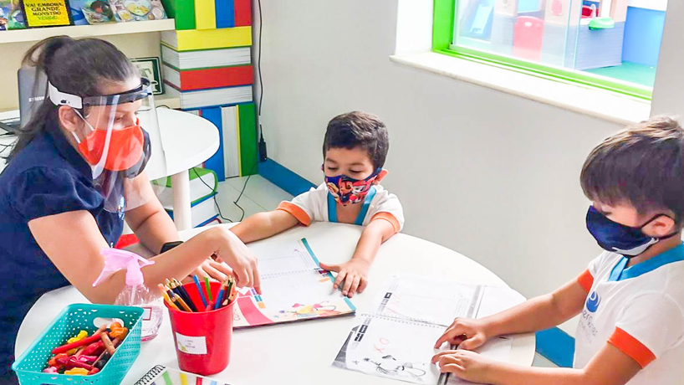
Construir o novo; cultura do encontro; Formação humana; fraternidade e a amizade social; (n.41-69)
A nova realidade pós-pandêmica nasce da capacidade de cooperação, visando o desenvolvimento integral. (n.43)
Qual será a qualidade das soluções que vamos construir neste momento e nas próximas crises?
Há soluções que podem incluir a todos, todavia há soluções que podem ampliar ainda mais as desigualdades já existentes. (n.44)

Slide 33
As transformações sociais, tecnológicas e políticas e seu ritmo acelerado devem tornar o inesperado mais constante em nossas vidas. Isto nos desafia a ampliar nossa predisposição para aprender de maneira contínua. (n.49-50)
A cultura do encontro nos motiva a romper as fronteiras do preconceito, do ódio e da indiferença indo ao encontro do outro e de suas realidades. É próprio de quem é educador o cultivo do espírito da construção de uma nova realidade que promova a cultura do encontro. (n.52)
Construir o novo; cultura do encontro; Formação humana; fraternidade e a amizade social; (n.41-69)

Slide 34
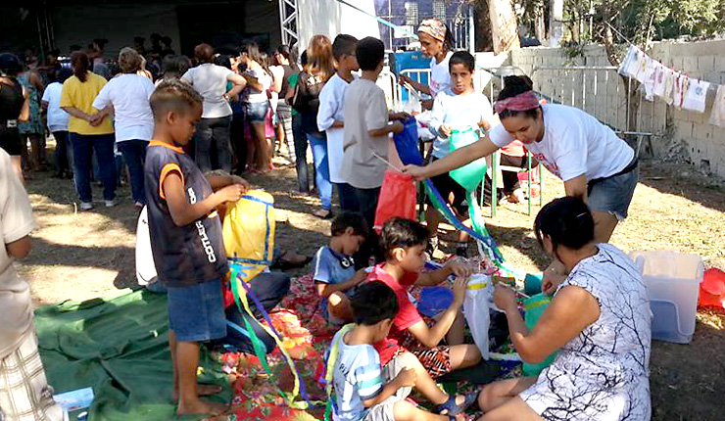
Construir o novo; cultura do encontro; Formação humana; fraternidade e a amizade social; (n.41-69)
A formação humana integral nos conduz a refletir sobre as diversas formas de educar e de construir as comunidades humanas, as sociedades e as civilizações, tecidas universalmente pelas relações pessoais e coletivas. A educação, em sentido amplo, abrange pertencimento e a participação dos sujeitos no mundo, de modo integral e solidário. (n.54)
É preciso educar para viver em comunhão. (n.57)

Slide 35
Construir o novo; cultura do encontro; Formação humana; fraternidade e a amizade social; (n.41-69)
A origem, a atribuição e a finalidade de cada um dos espaços sociais visam educar as pessoas para a vida em sociedade. (n.60)
Contexto educativo da família: Violência doméstica; aulas online; homeoffice; instabilidade social; instabilidade econômica; insegurança; (n.61)

Slide 36
Construir o novo; cultura do encontro; Formação humana; fraternidade e a amizade social; (n.41-69)
Os Meios de Comunicação Social: Televisão
“A educação do povo, em parte, está sujeita à qualidade ou falta dela na programação e conteúdo da televisão brasileira.” (n.65)
Internet introduz um novo jeito virtual de viver, um novo ritmo de tempo, uma nova percepção de distância e um novo modo de viver as relações humanas. (n.66)

Slide 37
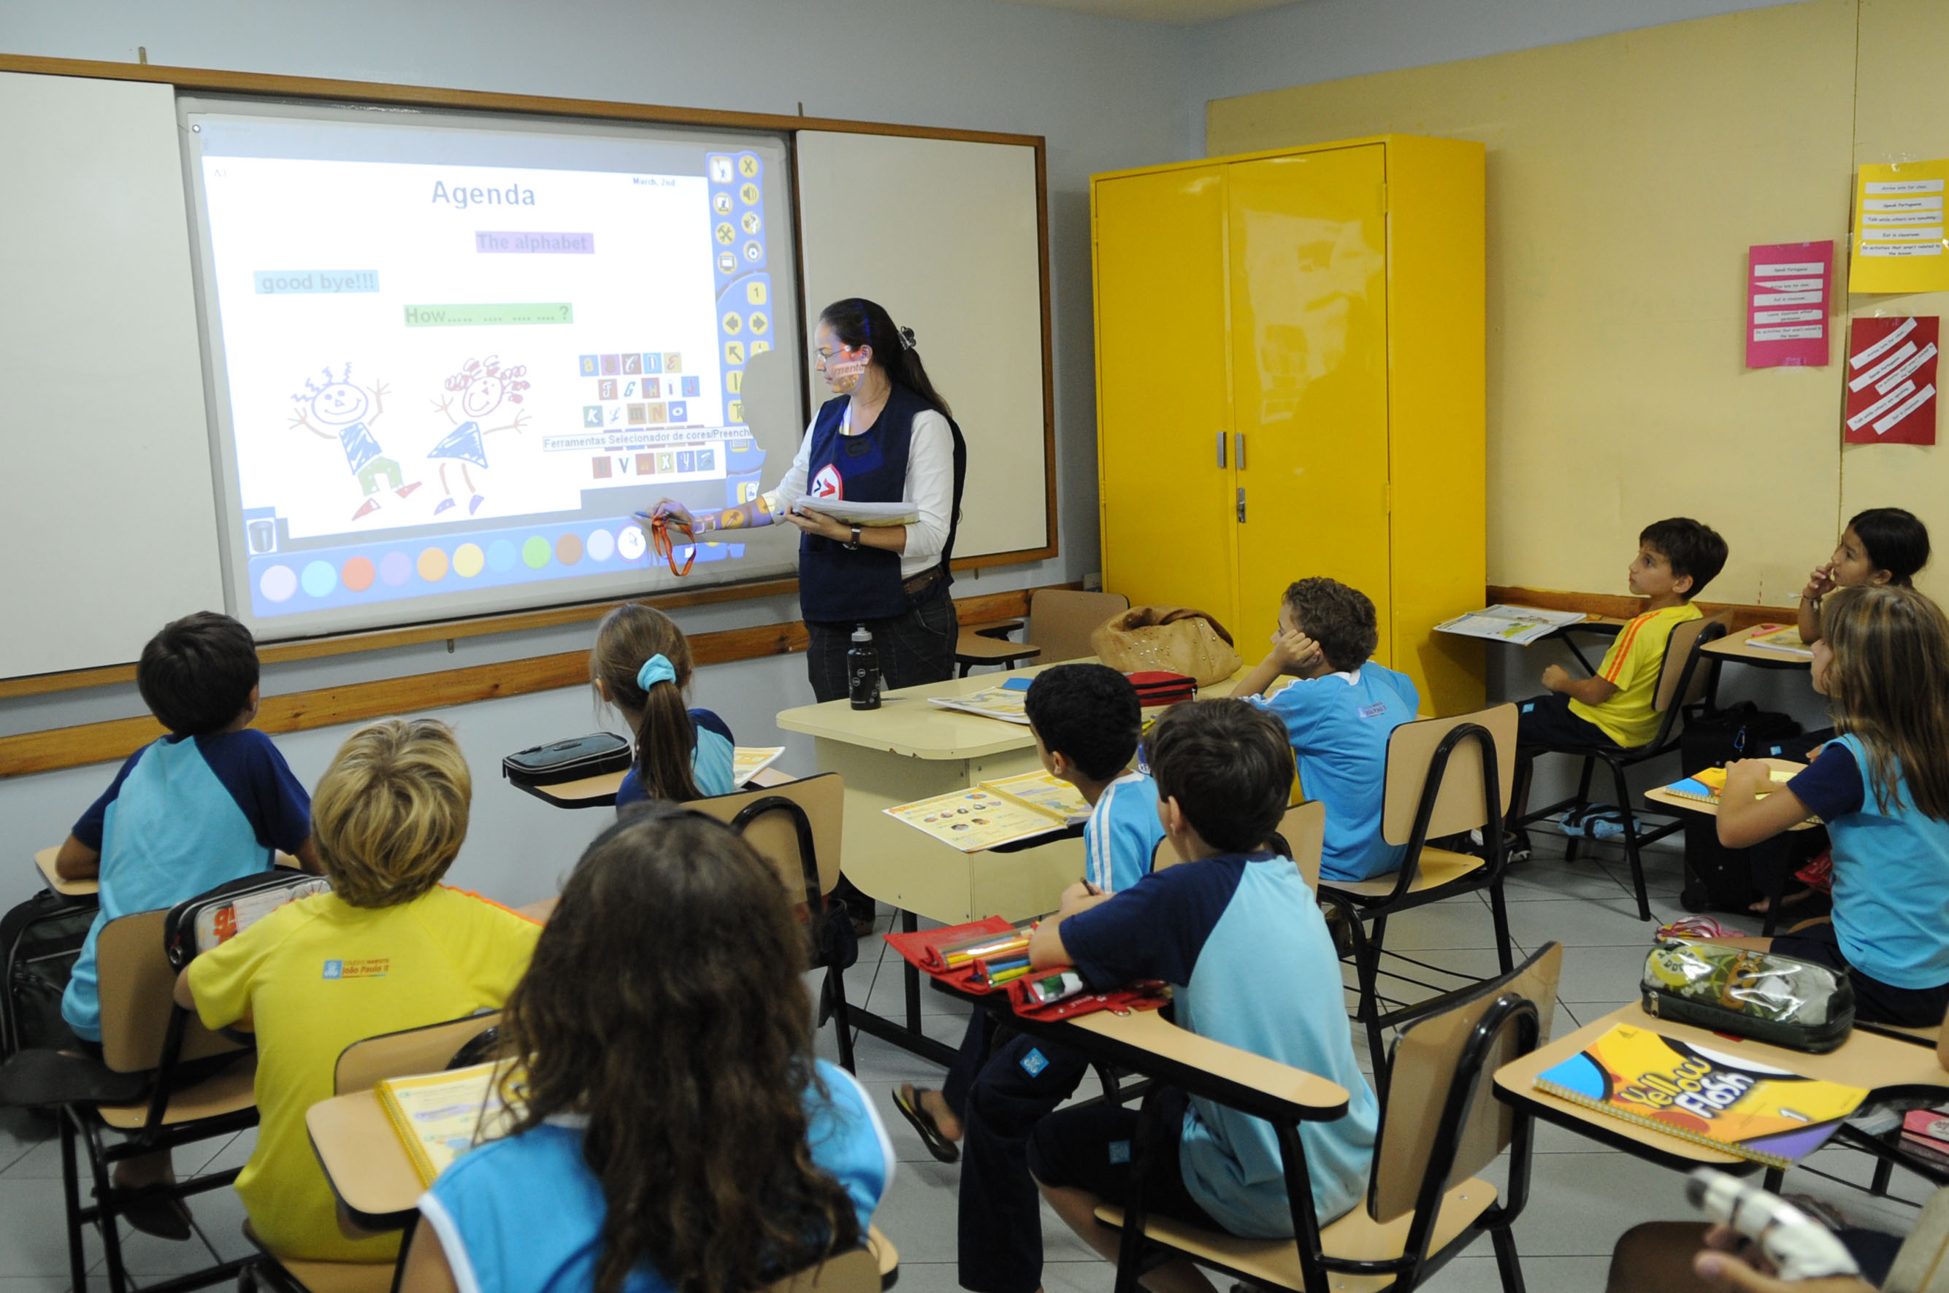
Construir o novo; cultura do encontro; Formação humana; fraternidade e a amizade social; (n.41-69)
A escola não substitui o contexto educativo da família, nem é o único espaço social onde se faz educação. Mas é um lugar onde, de modo sistêmico, articulado e especializado, se faz a educação formal e se capacita para a cidadania, o trabalho e as complexas relações sociais. (n.69)

Slide 38
Construir o novo; cultura do encontro; Formação humana; fraternidade e a amizade social; (n.41-69)
“Educar é humanizar. A educação é um ato de amor e esperança no ser humano.” (n.69)

Slide 39
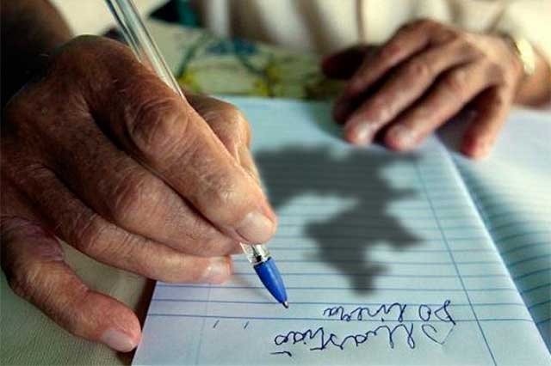
A Educação formal no Brasil, A Educação Básica, Educação Superior, Educação Católica; (n.70-110)
Aproximadamente 1/3 da população brasileira está envolvida formalmente na educação. (n. 70)
Uma educação pública, inclusiva e de qualidade é condição de justiça social que ainda carecemos no Brasil. (n. 74)
Analfabetismo como desafio. (n.84)

Slide 40
A alfabetização é um direito humano. (n.85)
Analfabetismo é causa de pobreza e de vulnerabilidade social. Uma pessoa não é plenamente cidadã se não consegue fazer leitura crítica, argumentação e interação em uma sociedade letrada. (n.87)

Slide 41
A Educação formal no Brasil, A Educação Básica, Educação Superior, Educação Católica; (n.70-110)
A promoção integral, humana e cristã espera por uma renovação do compromisso das comunidades cristãs com um novo pacto pela educação. (n.89)
A escola católica é de grande importância para a sociedade e para a Igreja. Sua proposta é o humanismo integral. (n.95)
As instituições Católicas de Educação Superior tem a proposta educativa de Ser Igreja em Educação. (n.107)

Slide 42
Professores e gestores em sua missão de educadores; (n.111-122)
Urge repensar o ato educativo para além de perguntas e respostas pré-elaboradas e, muitas vezes, distante da realidade.
Deve-se criar formas de interação e aprendizagem, que auxilie o aprendiz a apropriar-se dos conhecimentos, contemplando teoria e prática. (n.116)
A educação pode ser facilitada por programas e plataformas, mas a sua autoria deve ser centrada na ação humana. (n.118)

Slide 43
Refletir o Ensino Religioso; (n.123-126)
Segundo a LDB: “O Ensino Religioso, de matrícula facultativa, é parte integrante da formação básica do cidadão [...]” (art.33)
No entanto, fica vedado o proselitismo;
Deve garantir a liberdade religiosa;

Slide 44
Quais outros contextos educativos? Educação popular; Educação social... Quais outros cenários? (128-138)
Caminhos educacionais em uma perspectiva de ecologia humana.
Ponto de partida é a diversidade
Promover o bem viver em uma perspectiva de humanismo solidário.

Slide 45
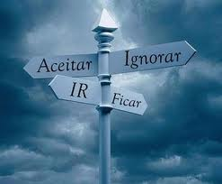
Discernir

Slide 46
Entre o escutar e o agir é necessário discernir, iluminados pelos critérios da Fé e da Tradição Cristã.
O discernimento se pratica com outra escuta, dessa vez com a Palavra de Deus, tendo como referência primeira Jesus Cristo. (n. 139)
Escutar conduz à tomada de posição

Slide 47
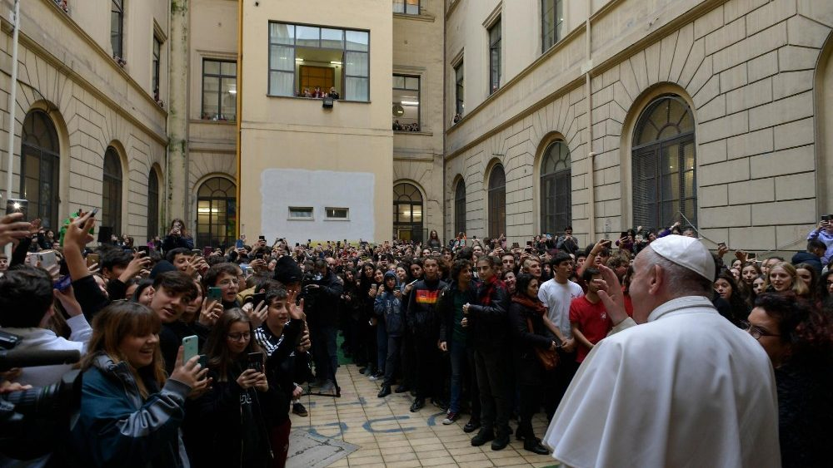
Escutar, discernir e agir
É necessário discernir os desafios da educação para superar as lacunas e dificuldades que a comprometem em todos os âmbitos. (n.141)
Dentro da perspectiva cristã se busca uma educação para o humanismo solidário. (n.142)

Slide 48
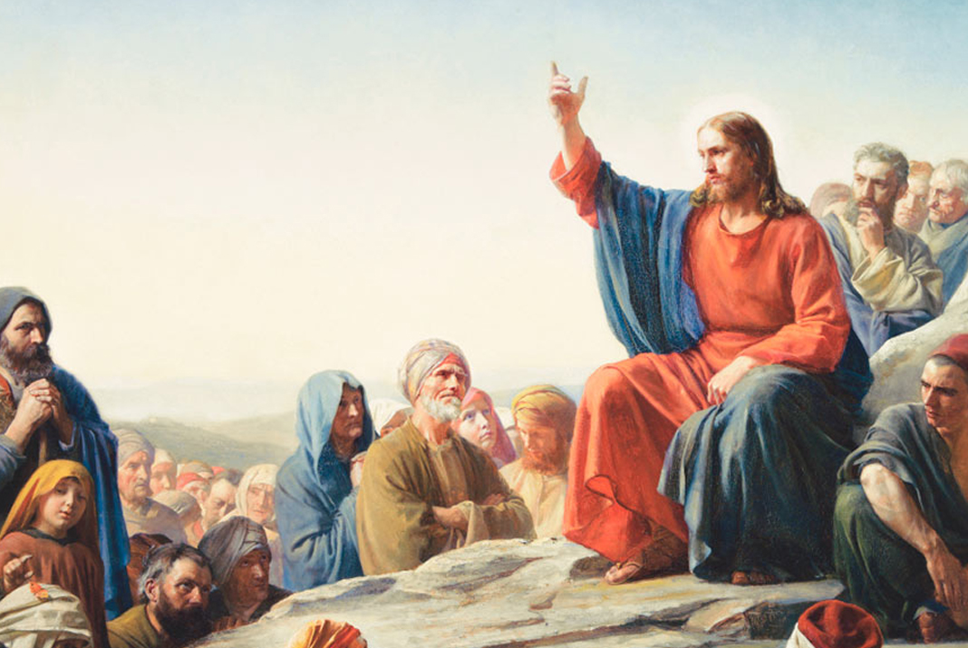
Ministério de Jesus: anúncio, ensino e curas, contudo, os atos de ensinar e instruir sobressaem aos outros. (n.144)
Jesus é mestre, como alguém que fala com sabedoria e ensina com amor. (n.146)
Jesus usa de parábolas para falar da realidade do povo, com o objetivo de mudar as concepções, provocando uma reflexão sem atingir diretamente alguém. (n.148)
Jesus Cristo é Mestre e Educador

Slide 49
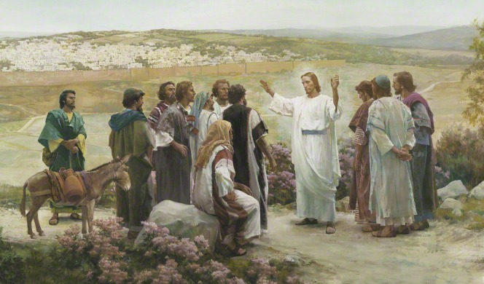
“Ide e ensinai” (Mt 28,19-20)
Iluminar o mundo com a proposta do Evangelho (n.155)
Discípulos e discípulas aprenderam com o Mestre e testemunhavam a pedagogia do amor, do diálogo, da compaixão e do cuidado com a vida. (n.155)

Slide 50
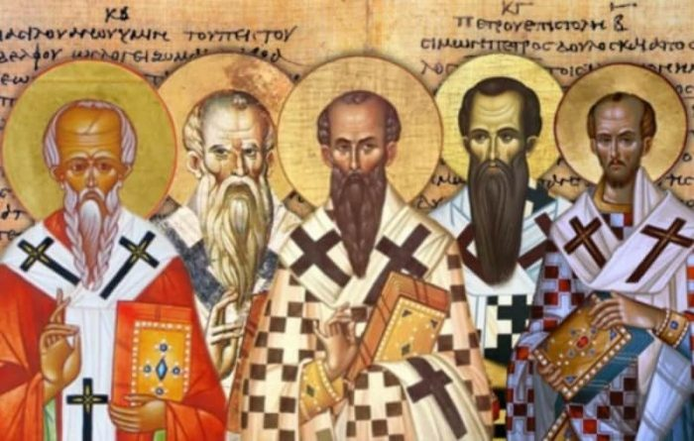
“Ide e ensinai” (Mt 28,19-20)
A contribuição dos Padres da Igreja mostra a capacidade de dialogar:
Apresentando a fé cristã;
Em um contexto multicultural;
Iluminando a vida pública.

Slide 51
Horizontes próprios da educação cristã:
Um olhar integral para o ser humano
Educação Integral (173-177)
Com todos e para todos em busca do bem comum (187-191)
Exercitada na Família (178-186)

Slide 52
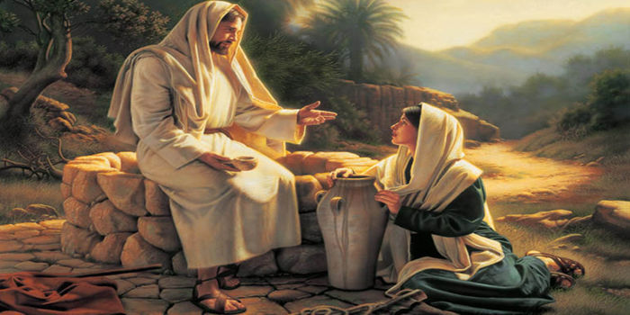
Educar na fé e para o diálogo
Fazer a experiência do Encontro.
Aprofundar o discipulado, o seguimento, e aprendizado constante com o Mestre, anunciando a vida e formando uma nova mentalidade. (n.198)
Pedagogia do Diálogo conduz a relações humanizadas. (n.205)

Slide 53
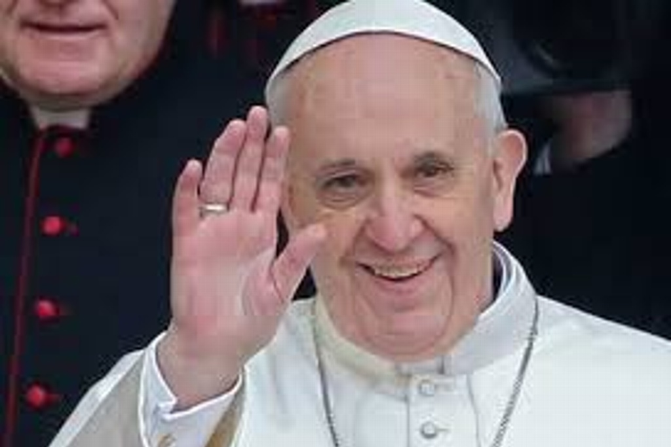
Educar para o Belo, o Bom e o Verdadeiro
“A missão da escola é desenvolver o sentido do verdadeiro, do bem e o sentido do belo” (Papa Francisco)
Estes três elementos fazem crescer e ajudam-nos a amar a vida [...] A verdadeira educação faz-nos amar a vida, e abre-nos para a plenitude da vida. (n.213)

Slide 54
Agir

Slide 55
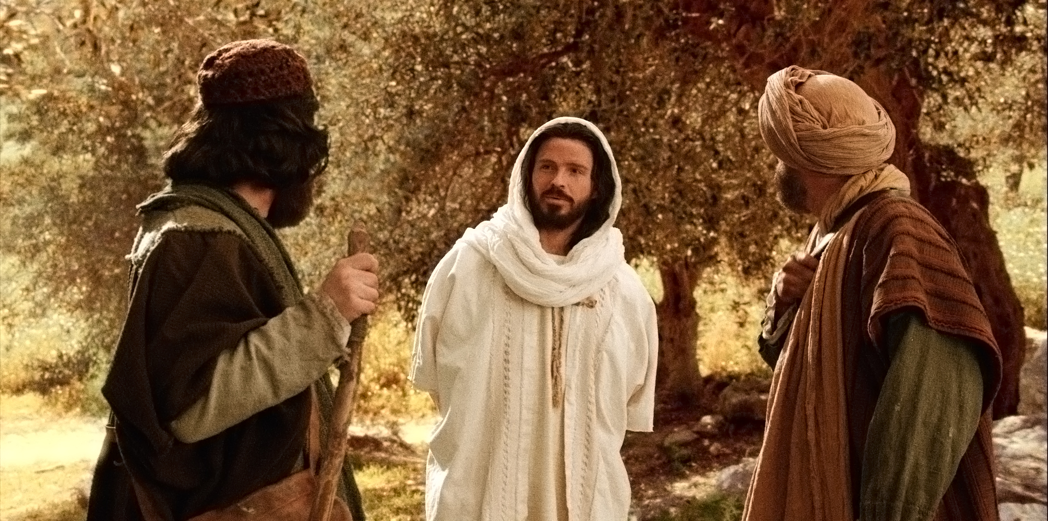
Nosso agir será sempre uma resposta ao nosso encontro pessoal com o Senhor

Slide 56
Um Novo Aprendizado a partir de uma Igreja Missionária
Educar é um ato de esperança no ser humano; (n.221)
Um novo aprendizado nada mais é do que promover uma educação humanizada. (n.224)

Slide 57
Uma Nova realidade para a educação? (n.236-239)
Professor (a)
Alunos (as)
Uma educação frutífera depende da qualidade do relacionamento entre professor - aluno

Slide 58
Educar para um novo humanismo (n.240)
Promover a cultura do diálogo;
Globalizar a esperança;
Buscar uma verdadeira inclusão;
Criar redes de cooperação.

Slide 59
realidade educacional?
O que podemos aprender com a pandemia para iniciar novos processos que contribuam para o nascimento de uma nova realidade educacional?

Slide 60
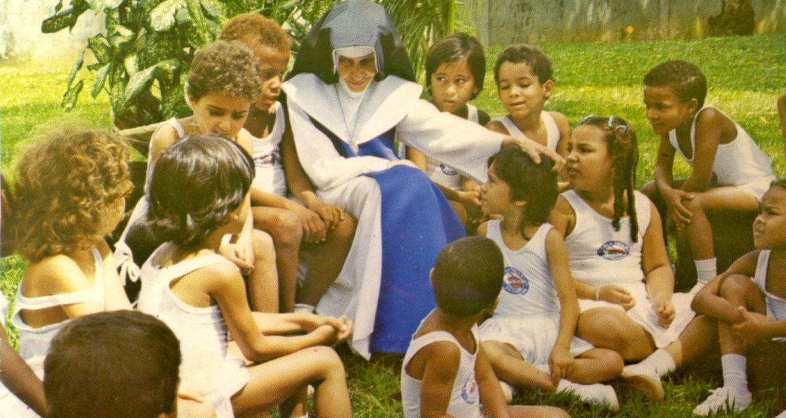
VER
COMPADECER
CUIDAR
Educar é ajudar a

Slide 61
Educar é iniciar processos...
Ação Pastoral (n.261)
Formação dos professores (n.256)
Política (n.257)
Ensino Religioso (n.258)
Cultura e bens culturais (n.259)
Universidades (n.260)

Slide 62
Educar é iniciar processos...
Ações para a família (n.267)
Serviços Pastorais em favor da educação (n.262)
Ação na escola (n.263)
Educação Católica (n. 264)
Educar para uma nova economia (n.265)
Tarefas educativas da Igreja e da sociedade (n.266)

Slide 63
“Não há duvidas de que a qualidade da educação depende da participação de todos os atores envolvidos em um clima de apoio e solidariedade.” (n.268)

Slide 64
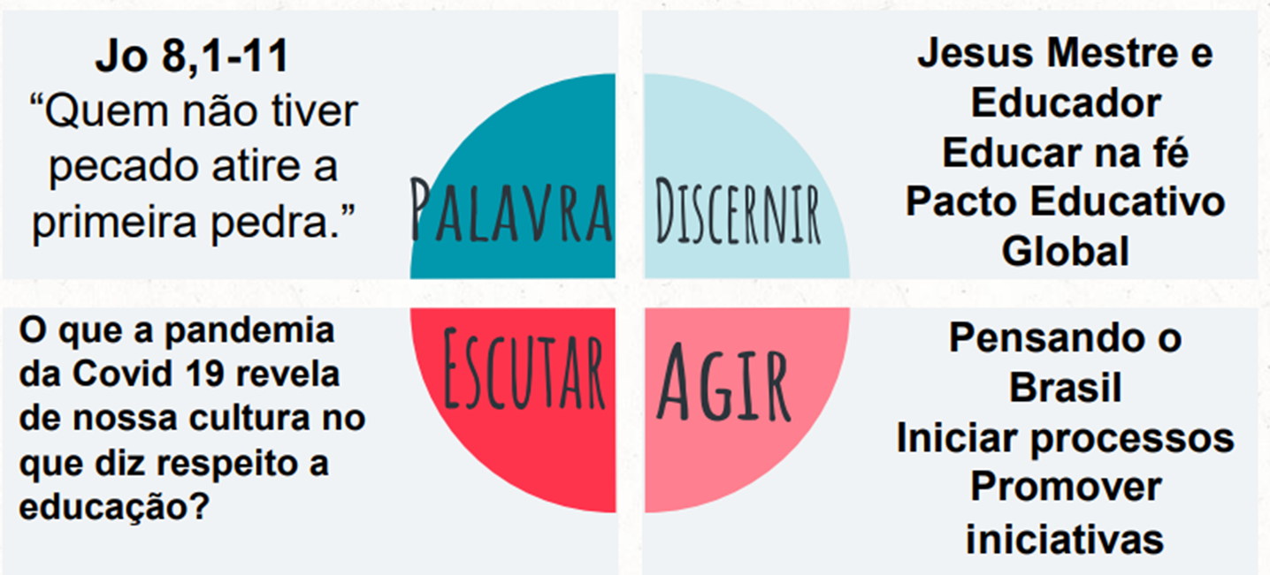
O Caminho que percorremos...

Slide 65
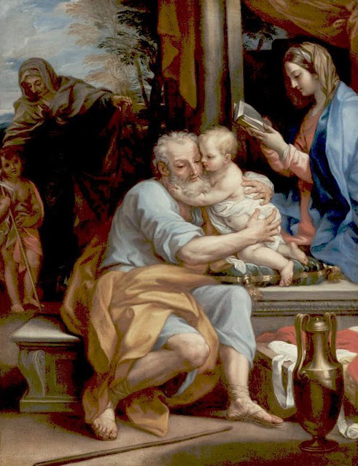
Uma inspiração de São José – nn. 276-281
Jesus cresce em sabedoria, idade e graça, educado por José
Idade – Filho do Carpinteiro
Sabedoria – Palavra de Deus
Graça – Homem Justo

Slide 66
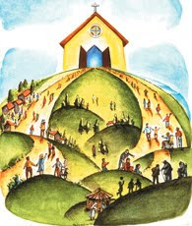
Um desafio eclesial
Como Igreja Católica, somos chamados a nos comprometer com a superação dessa emergência educativa e colaborar na construção de uma educação realmente inclusiva e de qualidade no Brasil. (n.275)

Slide 67
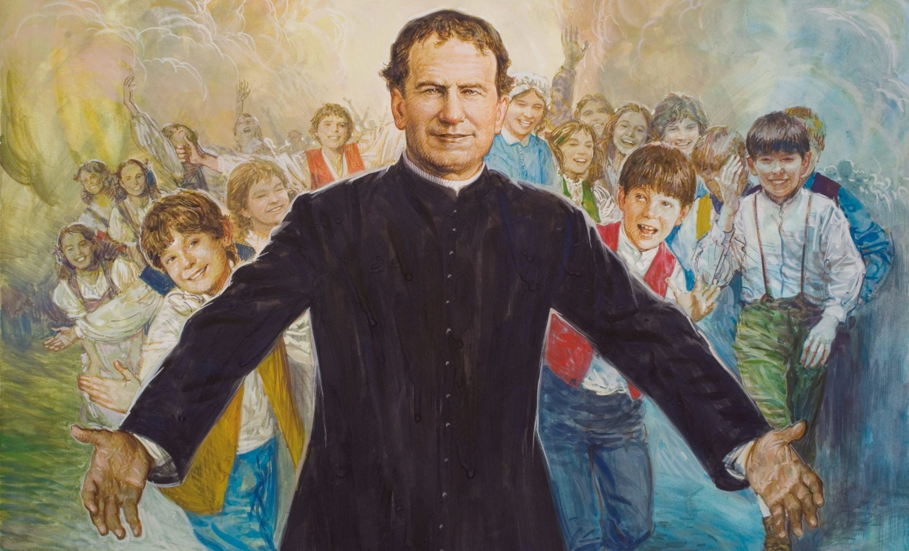
Para uma Educação com a Pedagogia do Amor...
“Assim procedia Jesus com seus apóstolos; tolerava-os na sua ignorância e rudeza, e até mesmo na sua pouca fidelidade. A afeição e a familiaridade com que tratava os pecadores eram tais que em alguns causava espanto, em outros escândalo, mas em muitos infundia a esperança de receber o perdão de Deus. Por isso nos ordenou que aprendêssemos dele a ser mansos e humildes de coração.”
(São João Bosco)

